Slide 1
2012-3-19

Slide 2
第10章 学籍管理系统
10.1 系统概述
学籍管理是学校管理中一项烦琐的工作，传统手工方式进行的学籍管理需要建立各种纸质材料（如学生基本情况、考试成绩等），不同人员都需要借助这些材料完成统计、查询、汇总等工作。
2012-3-19

Slide 3
10.2 系统结构化分析与设计
实际学籍管理工作比较复杂，在不失一般性的情况下，一个比较简单的学籍管理系统的初步要求可以归纳如下：
系统性质：信息管理系统（Management Information System，MIS）软件。
系统使用者：管理人员、班级辅导员（或班主任）、教师、学生等。
系统运行环境：单机运行。
2012-3-19

Slide 4
学籍管理主要功能表
功能序号 | 功能名称 | 功能说明
1 | 学生管理 | 登记学生的基本信息（姓名、性别、专业、班级、联系方式、政治面貌、民族、家庭住址等），并提供查询功能。
2 | 课程管理 | 登记课程基本情况（课程名称、开设专业、开设班级、开课学期、任课教师、学分等），提供查询。
3 | 教师管理 | 登记教师基本情况（教师编号、姓名、性别、联系方式等），提供查询统计功能。
4 | 成绩管理 | 登记学生各门课程的考试成绩、提供查询、统计功能。
5 | 专业管理 | 登记专业基本信息（专业代码、专业名称、专业培养目标等），提供查询功能。
2012-3-19

Slide 5
10.2.1学籍管理系统结构化分析
结构化分析主要通过与用户交流获取较准确的需求，并在此基础上绘制数据流图、制定数据字典。
1. 数据流图
（1）顶层数据流图
（2）逐步细化数据流图
2012-3-19

Slide 6
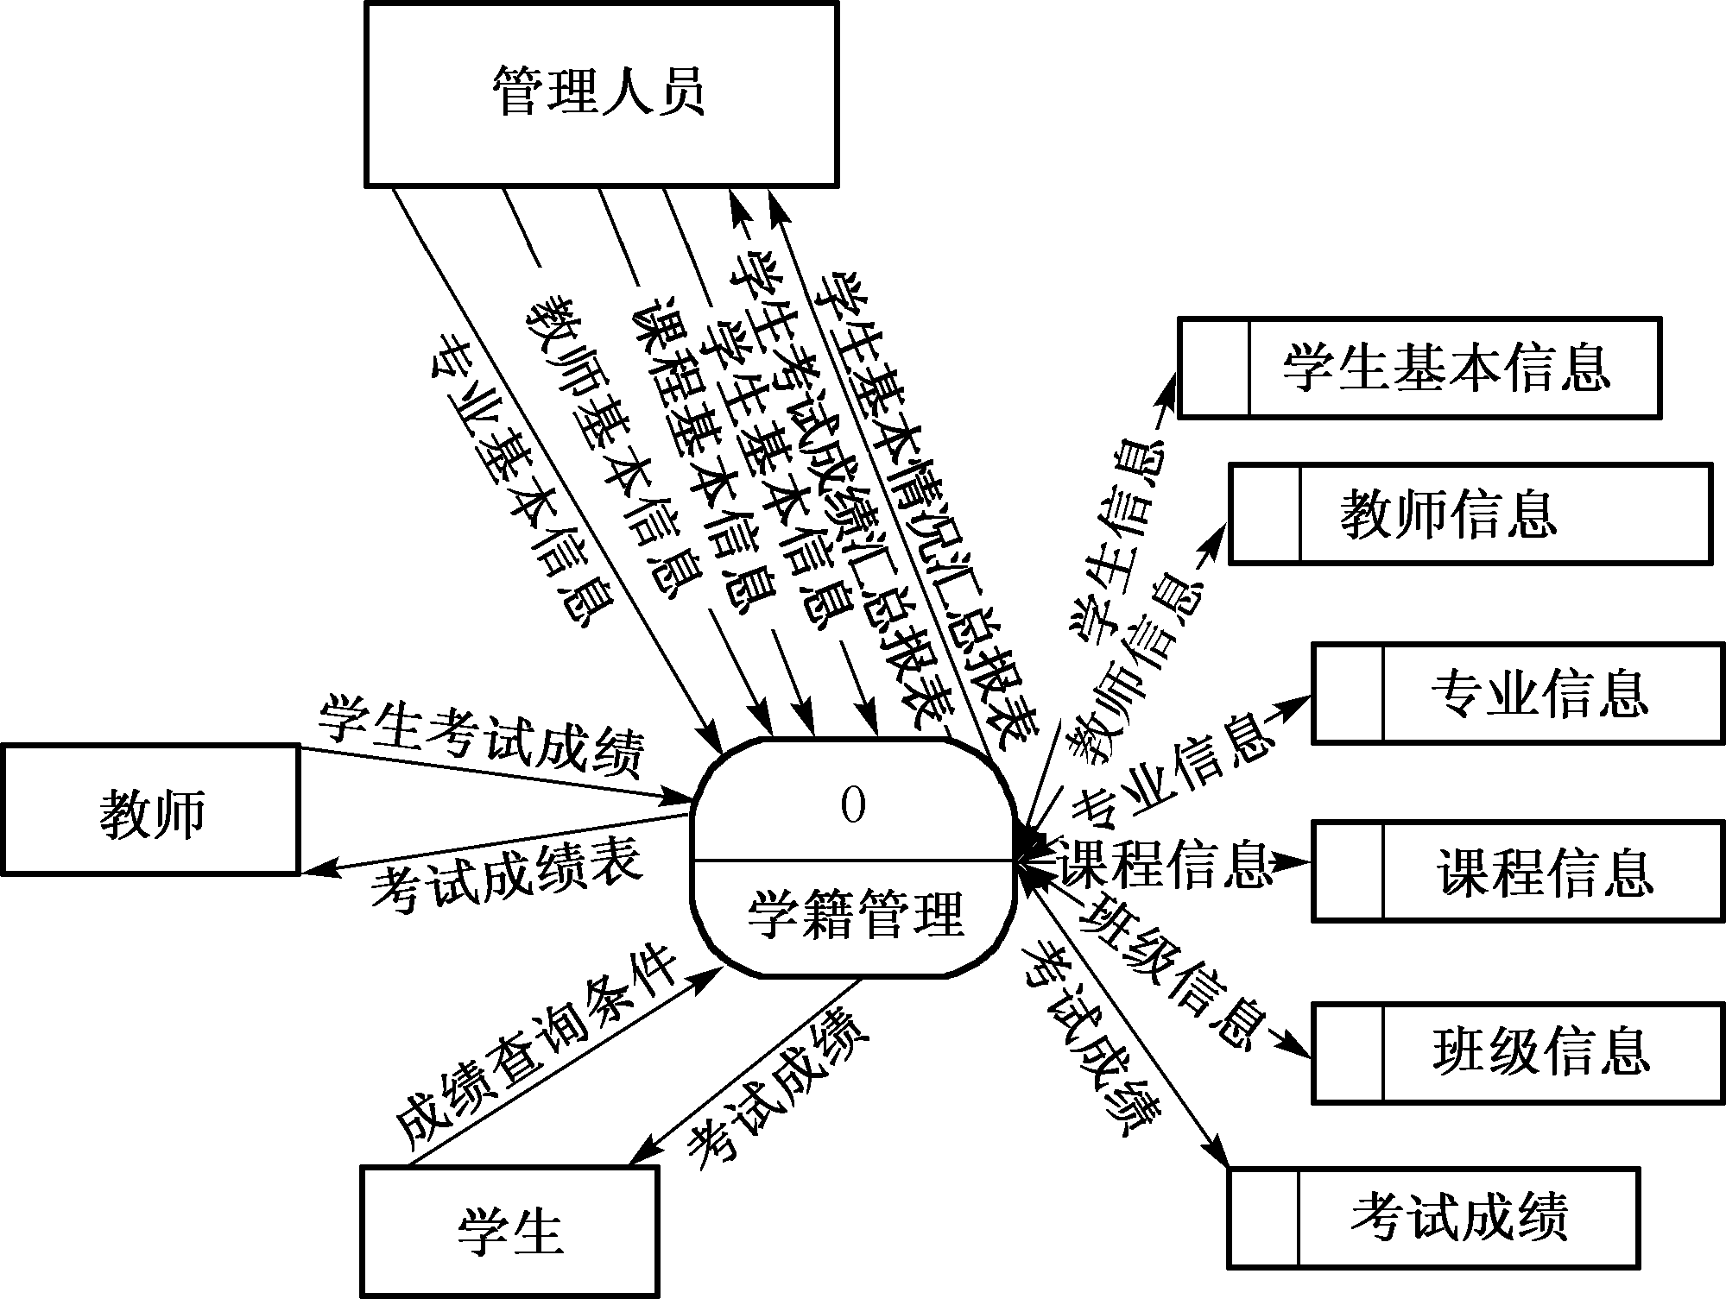
学籍管理系统的顶层数据流图
2012-3-19

Slide 7
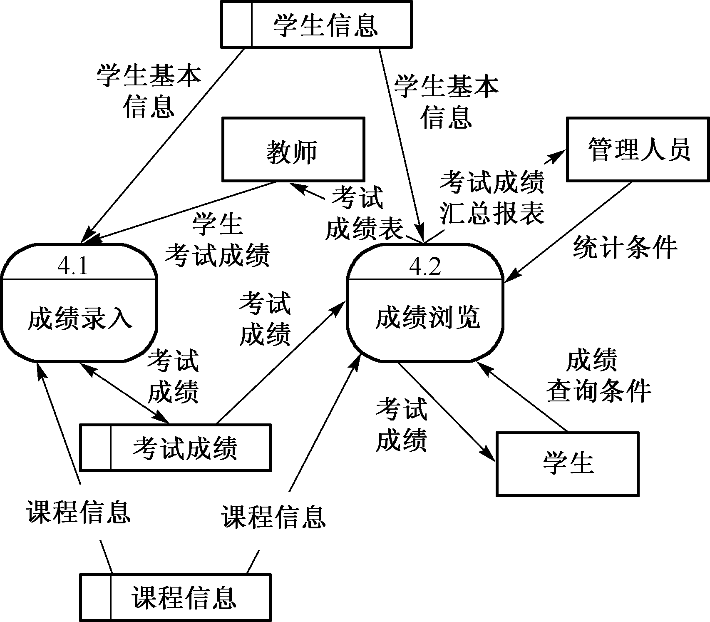
细化后的成绩录入和浏览数据流图
2012-3-19

Slide 8
10.2.1学籍管理系统结构化分析
2. 制定整理数据字典
数据流图反映了数据和处理之间的关系，数据字典是系统中各类数据描述的集合。通常包括数据项、数据结构、数据流、数据存储、处理过程和外部实体等6个部分。
数据字典以一定层次的数据流图为依据进行整理。
2012-3-19

Slide 9
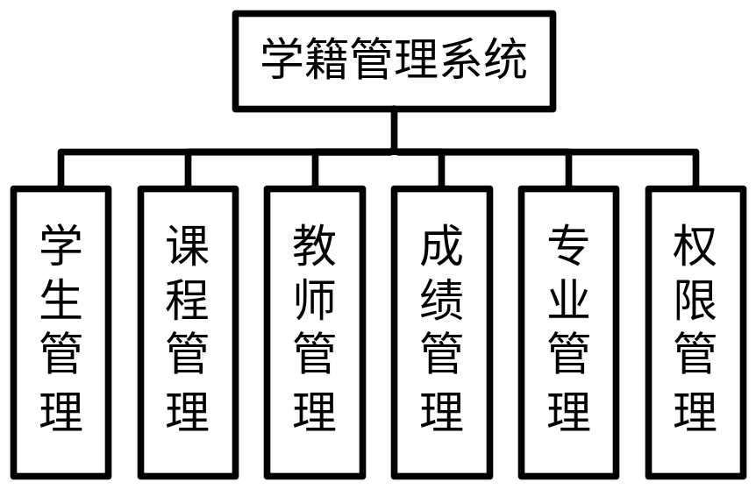
10.2.2 学籍管理系统结构化设计
（1）学籍管理系统模块结构
图10-3 学籍管理功能总体模块图
2012-3-19

Slide 10
10.2.2 学籍管理系统结构化设计
（2）学籍管理详细设计
结构化分析要求对每个模块使用的数据结构、算法进行详细设计，由于学籍管理没有涉及较复杂的数据结构和算法，故此部分略去。
2012-3-19

Slide 11
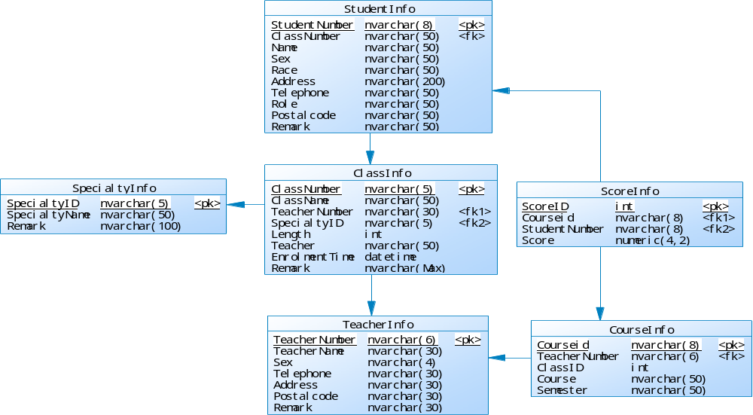
10.2.3 学籍管理系统数据库设计
图10-4 学籍管理系统数据库物理模型
2012-3-19

Slide 12
10.3 系统实现与测试
学籍管理系统的实现使用Visual Studio开发环境，编程语言为C#语言，数据库平台选取SQL Server 2008。
使用Visual Studio开发环境C#语言编程时需要进行界面设计、，根据系统设计，学籍管理系统主要包括学生管理、班级管理、课程管理、成绩管理、教师管理等模块。
下面以学生管理为例，简单介绍该系统的实现过程。
2012-3-19

Slide 13
10.3.1 系统实现
（1）界面设计
软件界面是软件功能的具体体现，因此界面设计是软件开发的一个重要环节。一般来说，界面应设计应根据系统需求，从用户角度出发，尽量方便用户的使用。
选择所需控件之后，还应遵循界面美观的原则，合理设置控件大小与对齐方式、合理使用窗体空间等，并适当采用分组方式，将界面中具有一定业务关系的内容进行合理分组。
2012-3-19

Slide 14
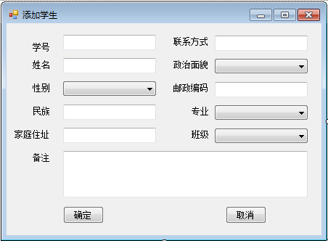
图10-7 学籍管理添加学生界面
2012-3-19

Slide 15
10.3.1 系统实现
（2）事件处理
界面设计完成之后需要进行相应事件处理的代码开发。
如图10-7所示的添加学生界面中，窗体呈现时，班级、专业等下拉框的内容需要根据数据库中维护的内容自动添加，因此，窗体的Load事件代码应读取数据库中班级与专业的内容，并添加到相应下拉列表中。除此之外，“确定”按钮的单击事件应将用户录入的相关内容保存到数据库中。
2012-3-19

Slide 16
10.3.2 系统测试
系统测试应根据系统需求说明书、系统概要设计、详细设计说明书等，采用白盒测试与黑盒测试相结合的方法，合理设置测试用例，尽量发现程序中隐含的bug，并给出测试结果和报告。
2012-3-19

Slide 17
10.3.2 系统测试
以添加学生模块为例，测试用例可以包括以下内容：
（1）能否将用户录入的信息正常保存到数据库中？
（2）能否处理用户的非法输入，并进行有效提示？
（3）用户输入信息不完整时，能否进行正常处理？
（4）如果数据库中已经存在某学生的记录，程序能否正确处理用户的再次录入？
（5）用户录入信息未保存时关闭窗体能否进行合理的提示和处理？
2012-3-19

Slide 18
10.3.2 系统测试
测试结果可以采用表10-2所示的测试结果列表进行整理，并最终形成测试报告。在此表中列出所有测试的功能名称，并在“是否通过”栏中对逐项功能标明是否通过，若通过，标识“√”，若不通过，标识为“×”，并在情况说明栏中说明未通过的原因。
表10-2 测试结果列表
序号 | 测试功能或项目名称 | 是否通过 | 情况说明 | 测试日期 | 测试人员
2012-3-19

